Slide 1
So geschlossen wie nötig,
so offen wie möglich
Datenschutz beim Umgang mit Forschungsdaten
Pia Voigt,
Referentin Forschungsdatenmanagement
28.05.2024
Notes:
1

Slide 2
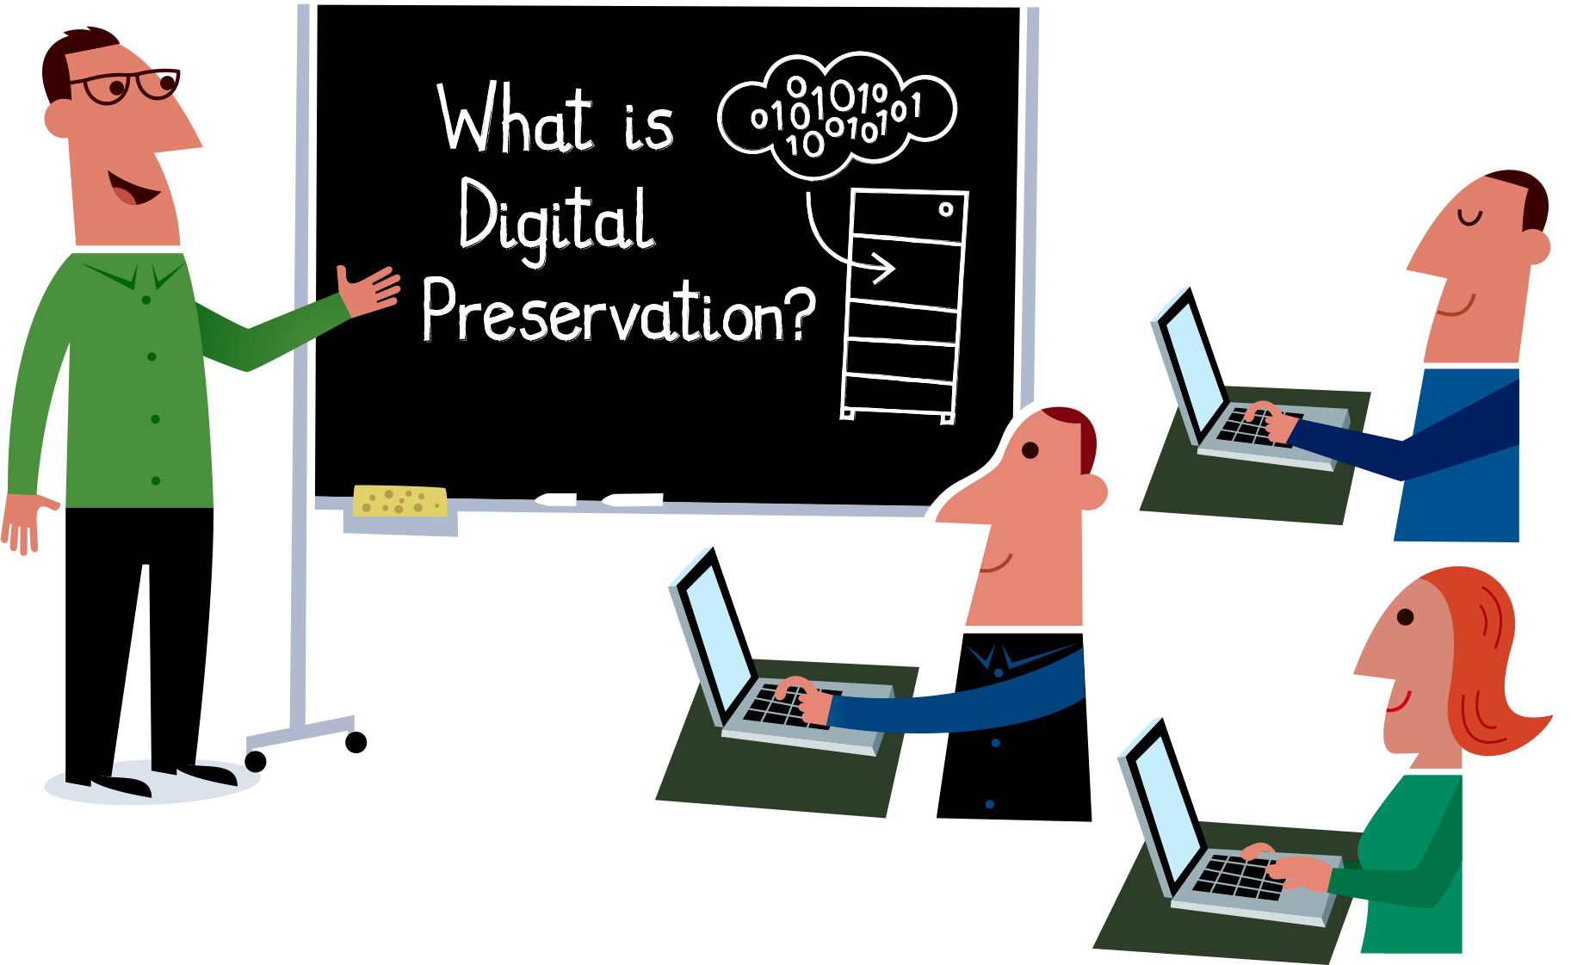
Was sie erwartet…
Forschungsdatenmanagement –
Eine kurze Einführung
Datenschutz beim Umgang mit Forschungsdaten
  Einführung Datenschutz und FDM
  Maßnahmen zum Datenschutz
  Datenschutz und Open Data
Daten
schützen
Illustration (modifiziert): Jørgen Stamp | digitalbevaring.dk

Slide 3

Forschungs-datenmanagement
Eine kurze Einführung

Slide 4











Forschungsdaten (FD)
… sind alle Daten, die während eines wissenschaftlichen Forschungs-prozesses entstehen, verarbeitet werden oder dessen Ergebnis sind. Aufgrund der Fächervielfalt sind FD sehr heterogen.
Beispiele:
Messdaten, Laborwerte, audiovisuelle Informationen, Texte, Survey-Daten, Objekte aus Sammlungen oder Proben, methodische Testverfahren (Fragebögen, Interviews), Transkripte, Beobachtungen, Software, Code, Simulationen…

Slide 5

VERANTWORTUNG ÜBERNEHMEN FÜR DEN WERT IHRER DATEN
… gegenüber Promovierenden, Angestellten, Forschungs-gruppe
… gegenüber Betreuenden und Vorgesetzten
… für den Forschungs-verbund
… für die (zukünftige) eigene Forschung
… für die Öffentlichkeit
Illustration: Jørgen Stamp | digitalbevaring.dk
Quelle: Kontaktstelle Forschungsdaten TU Dresden, Workshop „Detaillierte Maßnahmen des Forschungsdatenmanagements“

Slide 6
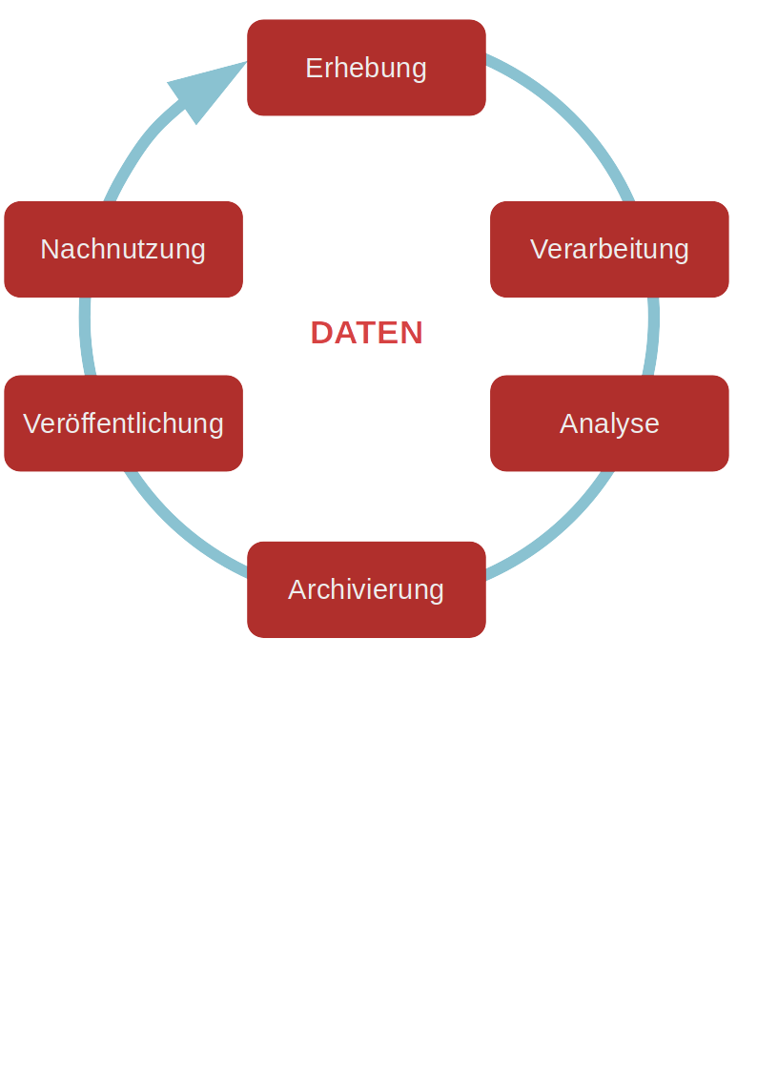






ForschungsdatenManagement (FDM)
… umfasst alle Aktivitäten, die mit
Aufbereitung,
Speicherung,
Archivierung und
Veröffentlichung von FD verbunden sind.
FDM begleitet den Forschungsprozess von den ersten Planungen bis zur Archivierung, Nachnutzung oder Löschung der Daten. Ziel ist es, diese langfristig zugänglich, nachnutzbar und nachvollziehbar zu halten. Diese Prinzipien lassen sich auch auf Forschungssoftware übertragen.

Slide 7
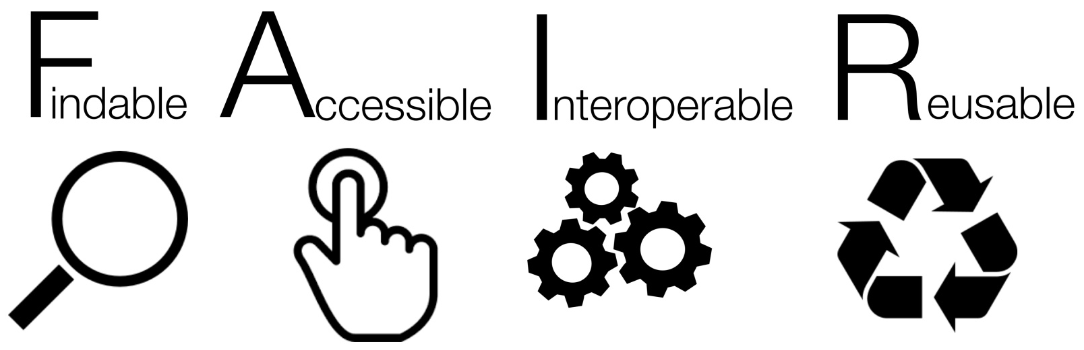
FAIR-PRINZIPIEN
Quelle: Pundir, Sangya. https://commons.wikimedia.org/wiki/File:FAIR_data_principles.jpg, CC-BY-SA-4.0 https://creativecommons.org/licenses/by-sa/4.0/deed.en

Slide 8
FAIR-PRINZIPIEN
Findable:
Daten und Metadaten sind auffindbar, menschen- und maschinenlesbar
Accessible:
Daten und Metadaten sind mittels Standard-Kommunikationsprotokollen abrufbar, herunterladbar oder lokal nutzbar
Interoperable:
Daten sind in (teil-)automatisierter Weise verknüpfbar, austauschbar, interpretierbar, kombinierbar
Reusable:
Wiederverwendung von Daten, verständliche Dokumentation und Nachnutzungsbedingungen
“As open as possible, as closed as necessary.”

Slide 9
Rechtsgebiete mit FDM-Bezug
Patentrecht | Urheberrecht | Wettbewerbsrecht | Datenschutzrecht
Was ist zu beachten, wenn FD Patentreife erlangen (könnten)? | Welche FD unterfallen dem Urheberrechtsgesetz? | Werden Daten im unternehmerischen Geschäftsverkehr unfair genutzt? | Welche FD enthalten personenbezogene Daten?
Wissenschaftsrecht | Grundrechte | Internationales Recht | EU-Recht
Bestehen Vorgaben z. B. in Hochschulgesetzen oder Satzungen der Hochschulen? | Welche verfassungs-rechtlichen Grenzen sind zu beachten? | Welche Bestimmungen bestehen außerhalb Deutschlands? | Z. B. DSGVO, Data Governance Act
Vertragsrecht | Arbeits-/ Dienstrecht | Förderbedingungen | Policies
Bestehen Absprachen zum geistigen Eigentum an FD? | Wer hat Nutzungsrechte an erhobenen FD? | Welche Bedingungen geben Förderer vor? | Welche Bindung können Policies entfalten?
Nach: Hartmann, Thomas (2018). Ausblick: Terra incognita – digitale Forschungsdaten auf der Suche nach einer rechtlichen Heimat,
https://www.forschungsdaten.org/index.php/Datei:Hartmann_TerraIncognita-Forschungsdaten-RechtlicheHeimat.pdf

Slide 10

Datenschutz bei Forschungsdaten

Slide 11
Schutz vor unerlaubter Nutzung und Verarbeitung personenbezogener Daten
Was ist das? – Datenschutz
Grundgesetz:
Recht auf informationelle Selbstbestimmung
Vs. Datensicherheit
Schutz der Daten vor Angriffen Dritter (Verschlüsselung, Passwortschutz)
Datenschutzgrundverordnung (DSGVO, EU-Ebene),
Bundesdatenschutzgesetz,
Landesdatenschutzgesetz
Datenlebenszyklus:
Erhebung, Speicherung, Verarbeitung, Archivierung (Löschung), Nachnutzung

Slide 12
Schutz vor unerlaubter Nutzung und Verarbeitung personenbezogener Daten
Was ist das? – Datenschutz
FORSCHUNGS-FREIHEIT
Grundgesetz:
Recht auf informationelle Selbstbestimmung
Vs. Datensicherheit
Schutz der Daten vor Angriffen Dritter (Verschlüsselung, Passwortschutz)
Datenschutzgrundverordnung (DSGVO, EU-Ebene),
Bundesdatenschutzgesetz,
Landesdatenschutzgesetz
Datenlebenszyklus:
Erhebung, Speicherung, Verarbeitung, Archivierung (Löschung), Nachnutzung

Slide 13
Was ist das? – Personenbezug
Adresse/ Telefon/ E-Mail
Alter
Name
Parteizuge-hörigkeit
Identifikation,
Kombination,
Sensible Daten
Matrikel-
nummer
Geschlecht
Gesund-
heitsdaten
Beruf
Religion
Username

Slide 14


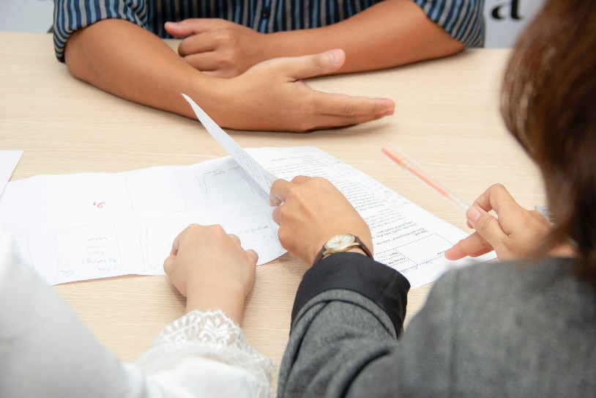
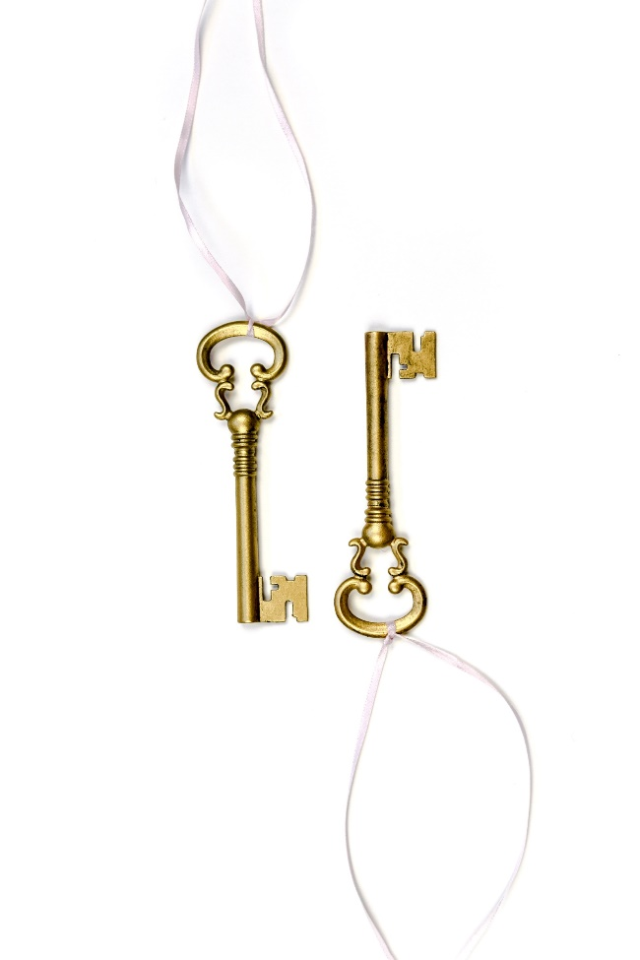
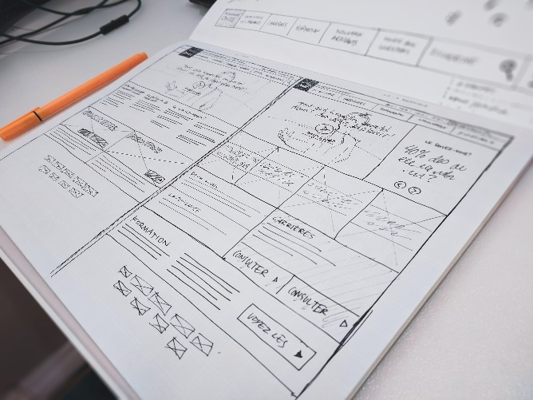

Beispiele Datenarten mit Personenbezug
Quelle (alle Bilder): Unsplash

Slide 15
PERSONENBEZOGENE DATEN
ERHEBEN UND VERARBEITEN

Slide 16
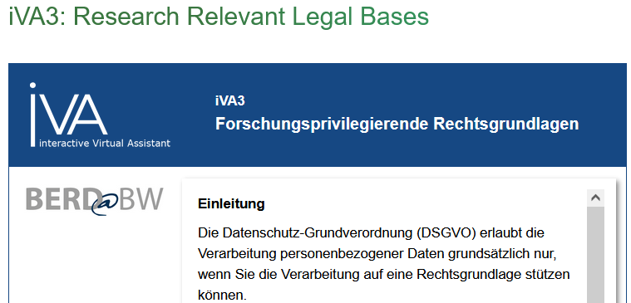
IVA3 – VIRTUELLER ASSISTENT ZUR DATENSCHUTZRECHTLICHEN PRÜFUNG
Prüfung wissenschaftlicher Vorhaben auf datenschutz-rechtliche Anforderungen
Juristisch nicht bindend
Zugang: iVA BERD@NFDI

Slide 17





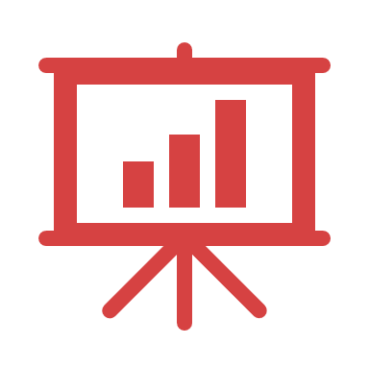


Grundsätze der Verarbeitung personenbezogener Daten
Datenspar-samkeit
Für einen definierten Zweck
Rechtmäßig gesetz-
liche Grundlage vorhanden
Transparenz der Datenver-arbeitung
Vor Verlust und Missbrauch geschützt

Slide 18
Verarbeitung personenbezogener Daten
Art. 6, DSGVO: Rechtmäßigkeit der Verarbeitung
  Einwilligung der betroffenen Person(en) (zweckgebunden)
  Verarbeitung zur Erfüllung einer Aufgabe im öffentlichen Interesse oder eines Vertrages erforderlich
  ...
Art. 89, DSGVO: Verarbeitung von personenbezogenen Daten zu wissenschaftlichen Zwecken (u.a.)
  Zu definierten wissenschaftlichen Zwecken Datenauswertung möglich
  Rechte betroffener Personen müssen gewahrt bleiben, Grundsatz der Datenminimierung → technische oder organisatorische Maßnahmen (z. Bsp. Pseudonymisierung, informierte Einwilligung)

Slide 19
Pflichten – Erhebung und Verarbeitung
Prinzip der Datenspar-
samkeit
Abwägung Forschungsinteresse und Schutzbelangen
Betroffener von Anfang an
  Welche Angaben werden zwingend benötigt?
Betroffene über Forschungszweck aufklären
  Informierte Einwilligung
Getrennte, sichere Speicherung von personenbezogenen und Forschungsdaten
  Pseudonymisierung
  Verschlüsselung
  Zugriffskontrolle
Verfahrensverzeichnis (mit Datenschutzbeauftragtem) anlegen
(Art. 30, DSGVO , Muster BfDI)
Löschen (Löschkonzept) oder Anonymisieren nach Abschluss der Forschungstätigkeit

Slide 20
Exkurs: Informierte Einwilligung
I.d.R. für jede Nutzung personenbezogener Daten (Erhebung, Verarbeitung, Archivierung, Veröffentlichung, Anschlussnutzung (in der Lehre))
Formale Anforderungen
Nachweisbare Form
(schriftlich, mündlich)
Umstände, Zweck, Art der Datenerhebung und -verarbeitung
Einfache, zielgruppengerechte Sprache
Einwilligung und Informationen trennen
Widerrufsrecht hervorheben

Slide 21
Informierte Einwilligung – Inhalte
Name, Kontaktdaten der verantwortlich Forschenden
Name, Kontaktdaten des/der Datenschutzbeauftragten
Begleitinformationen zum Vorhaben
Zweck(e) und Art der Datenverarbeitung
Rechtliche Grundlage der Verarbeitung (Informationspflicht)
Rechte des/der Betroffenen ggü. dem/der Verantwortlichen
Hinweis auf Beschwerderecht bei übergeordneten Stellen
Ggf. Empfänger bei Weitergabe der Daten an externe Stellen (bspw. Transkription)
Kategorien, (öffentliche) Quelle bei Verarbeitung bereits existierender Daten (Dritterhebung)

Slide 22
ANWENDUNG – INFORMIERTE EINWILLIGUNG
Braucht es eine erneute Einwilligung, wenn personenbezogene Forschungsdaten, bspw. aus klinischen Studien, für Anschlussforschungen genutzt werden?
Broad Consent (Erwägungsgrund 33, DSGVO):
  Vor Beginn eines Forschungsprojekts wissenschaftliche Zwecke häufig nicht vollständig absehbar
  Betroffene Personen geben Einwilligung für bestimmte Bereiche der wissenschaftlichen Forschung
  Ethische Standards berücksichtigen
  Mustertext Patienteneinwilligung (Medizininformatik Initiative)

Slide 23
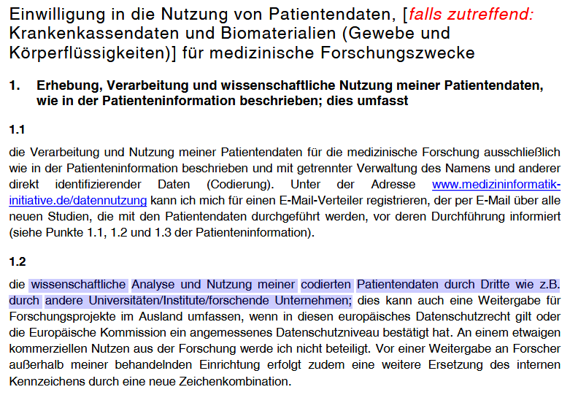
Medizininformatik-Initiative, Arbeitsgruppe Consent:
Mustertext Patienteneinwilligung, Version 1.6d
(Stand 16.04.2020).

Slide 24
Pflichten – Archivierung und Nachnutzung
Anonymisierung nach Ende der Datenverarbeitung,
Ausnahmen möglich (Kontaktdaten zur weiteren Nachvollziehbarkeit)
Archivierung von Rohdaten nur mit Einwilligung,
Pseudonymisierung reicht nicht aus
Publikation personenbezogener Daten nur mit Einwilligung (pseudonymisiert) möglich
Löschen von Daten:
  Nach Ablauf angekündigter Frist
  Nicht anonymisierbare Daten ohne Einwilligung
  Auf Antrag der Betroffenen

Slide 25
Exkurs: Pseudonymisierung und Anonymisierung
Quantitative vs. qualitative Daten
Pseudonymisierung
Personenbezogene Merkmale ersetzen → Schlüsselliste
Sichere, getrennte Aufbewahrung (Zugriff min. 2 Personen)
Zusammenführung zu Forschungszweck
Löschen der Daten und der Schlüsselliste nach Projektende
Anonymisierung
Bezug zu natürlicher Person auch mit großem Aufwand nicht (mehr) herstellbar
Keine absolute Anonymität (elektronische Datenanalyseverfahren)
Möglichst hoher Aufwand zur Deanonymisierung → faktische Anonymität

Slide 26
Exkurs: Anonymisierung – Möglichkeiten
Gößere Kategorien
(LehrerIn > Bildungswesen)
Vergleichbare Merkmale
(LehrerIn > DozentIn)
Datensparsamkeit
Platzhalter
(LehrerIn > [Beruf])
Schwärzen, löschen (LehrerIn > XXX)

Slide 27
Exkurs: Anonymisierung – Möglichkeiten
! ACHTUNG ! Verfremden von Ton/Bild mithilfe von Tools (relativ) leicht umkehrbar!
Gößere Kategorien
(LehrerIn > Bildungswesen)
Vergleichbare Merkmale
(LehrerIn > DozentIn)
Datensparsamkeit
Platzhalter
(LehrerIn > [Beruf])
Schwärzen, löschen (LehrerIn > XXX)

Slide 28
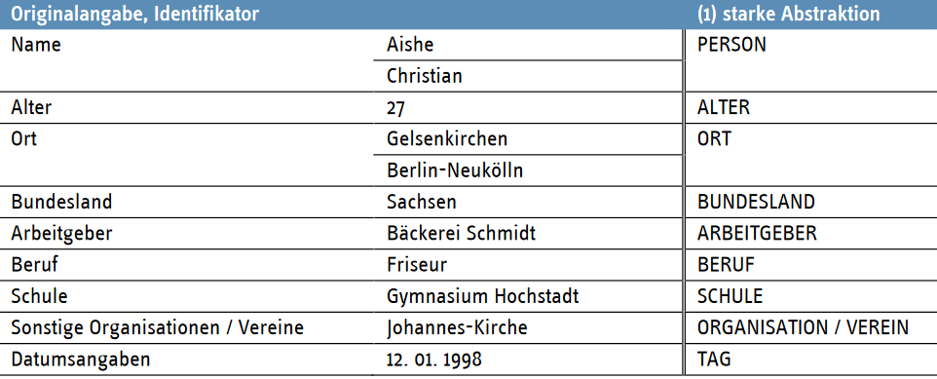
Fallbeispiele Anonymisierung
Quelle: Meyermann, Alexia; Porzelt, Maike (2014): Hinweise zur Anonymisierung von qualitativen Daten. Forschungsdaten bildung informiert, Nr.1 (2014). https://www.forschungsdaten-bildung.de/files/fdb-informiert-nr-1.pdf
Löschen von Merkmalen/Platzhalter, starke Abstraktion

Slide 29
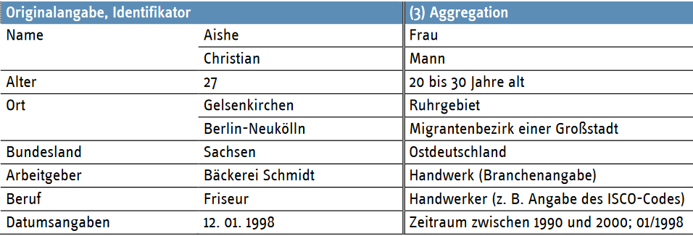
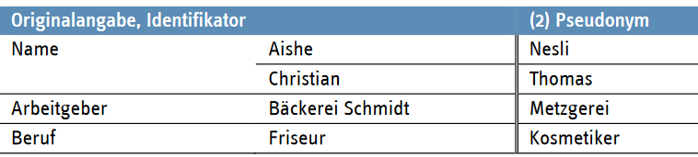
Fallbeispiele Anonymisierung
Quelle: Meyermann, Alexia; Porzelt, Maike (2014): Hinweise zur Anonymisierung von qualitativen Daten. Forschungsdaten bildung informiert, Nr.1 (2014). https://www.forschungsdaten-bildung.de/files/fdb-informiert-nr-1.pdf
Löschen von Merkmalen/Platzhalter, starke Abstraktion
Pseudonyme verwenden
Ersetzen durch Kategorien

Slide 30
Fallbeispiele Anonymisierung
Quelle: Meyermann, Alexia; Porzelt, Maike (2014): Hinweise zur Anonymisierung von qualitativen Daten. Forschungsdaten bildung informiert, Nr.1 (2014). https://www.forschungsdaten-bildung.de/files/fdb-informiert-nr-1.pdf
Löschen von Merkmalen/Platzhalter, starke Abstraktion
Pseudonyme verwenden
Ersetzen durch Kategorien

Slide 31

Tool zur Anonymisierung Quantitativer Datensätze
Amnesia Demo-Version
Amnesia Anonymization Tool Tutorial: Data Anonymization (Youtube)

Slide 32
Checkliste Datenschutz
Datensparsamkeit, Datenminimierung
Informierte Einwilligungserklärung,
laufende Information bei Zweckänderung
Datensicherheit: getrennte Speicherung,
Pseudonymisierung (Schlüsselliste),
Passwort, Backup
Zugriffsregelungen (Nutzungsvereinbarungen)
Anonymisierung, sobald Forschungszweck
dies erlaubt
Fristgerechtes Löschen oder Widerspruch
oder keine Einwilligung/Anonymisierung

Slide 33
Weiterführende Informationen
Einwilligungserklärungen:
  Verbund Forschungsdaten Bildung (2019): Checkliste zur Erstellung rechtskonformer Einwilligungserklärungen mit besonderer Berücksichtigung von Erhebungen an Schulen. Version 2.0, fdbinfo Nr. 1.
  Qualiservice – Templates und Hinweise informierte Einwilligung
  Forschungsdaten Bildung: Hinweise zur informierten Einwilligung
Anonymisierung:
  https://amnesia.openaire.eu/ (Tool)
  https://www.forschungsdaten-bildung.de/anonymisierung
Datenschutz im Forschungsdatenmanagement:
  Rat für Sozial- und Wirtschaftsdaten (2020): Handreichung Datenschutz. 2., vollst. überarb. Auflage. RatSWD Output 8 (6). Berlin, RatSWD. https://doi.org/10.17620/02671.50
Notes:
In Zenodo-Präsi auslagern

Slide 34
DATEIEN SPEICHERN
UND SICHERN

Slide 35
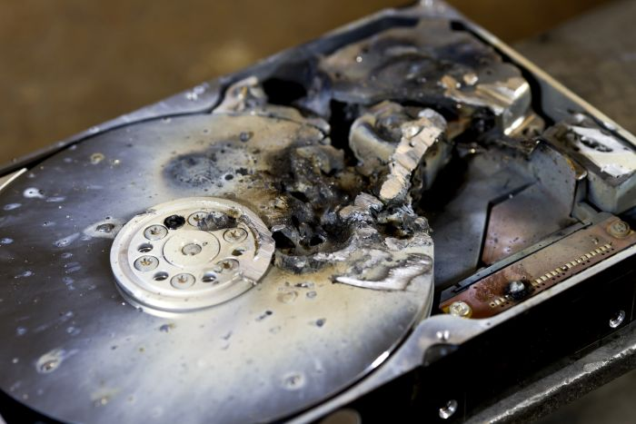
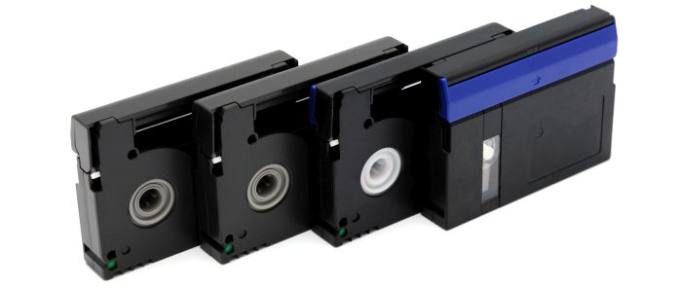
WAS PASSIEREN KANN …
Risiken
Unbeabsichtigte Änderungen oder Löschen
Technische Defekte
Katastrophen (Unwetter …)
Diebstahl
…
Strategien
Sicherung wichtiger Dateien auf räumlich getrennten Datenträgern
Speicherung auf sicheren Servern mit automatischem regelmäßigem Backup
Notes:
Ein guter Speicher muss her…

Slide 36
Daten Sichern: backup
Sicherungskopie von Daten auf getrenntem Speichermedium mit Möglichkeit zur Datenwiederherstellung
Anforderungen einer Backup-Strategie (3-2-1 Regel):
  Mindestens 3 Kopien einer Datei,
  auf mindestens 2 unterschiedlichen Medien,
  wovon mindestens eins dezentral ist.
Test der Datenwiederherstellung zu Beginn und in regelmäßigen Abständen!

Slide 37
SCHUTZ SENSIBLER DATEN
Schützen Sie Ihre (sensiblen) Daten:
Hardware (bspw. separater abschließbarer Raum)
Dateiverschlüsselung
Sicherheit der Passwörter
Mindestens zwei Personen sollten Zugang zu Ihren Daten haben

Slide 38

DATENVERSCHLÜSSELUNG MIT CRYPTOMATOR
https://www.urz.uni-leipzig.de/servicedesk-und-hilfe/hilfe-zu-unseren-services/it-sicherheit/datenverschluesselung-mit-cryptomator
Das Verschlüsselungsprogramm bietet die Möglichkeit, verschlüsselte Dateien in einer Cloud abzulegen, sodass selbst die Cloud nicht mehr zum Lesen dieser Dateien in der Lage ist. Des Weiteren kann es genutzt werden, um den Zugang zu empfindlichen Daten auf Rechnern zu erschweren.

Slide 39
PERSONENBEZOGENE DATEN
PUBLIZIEREN

Slide 40
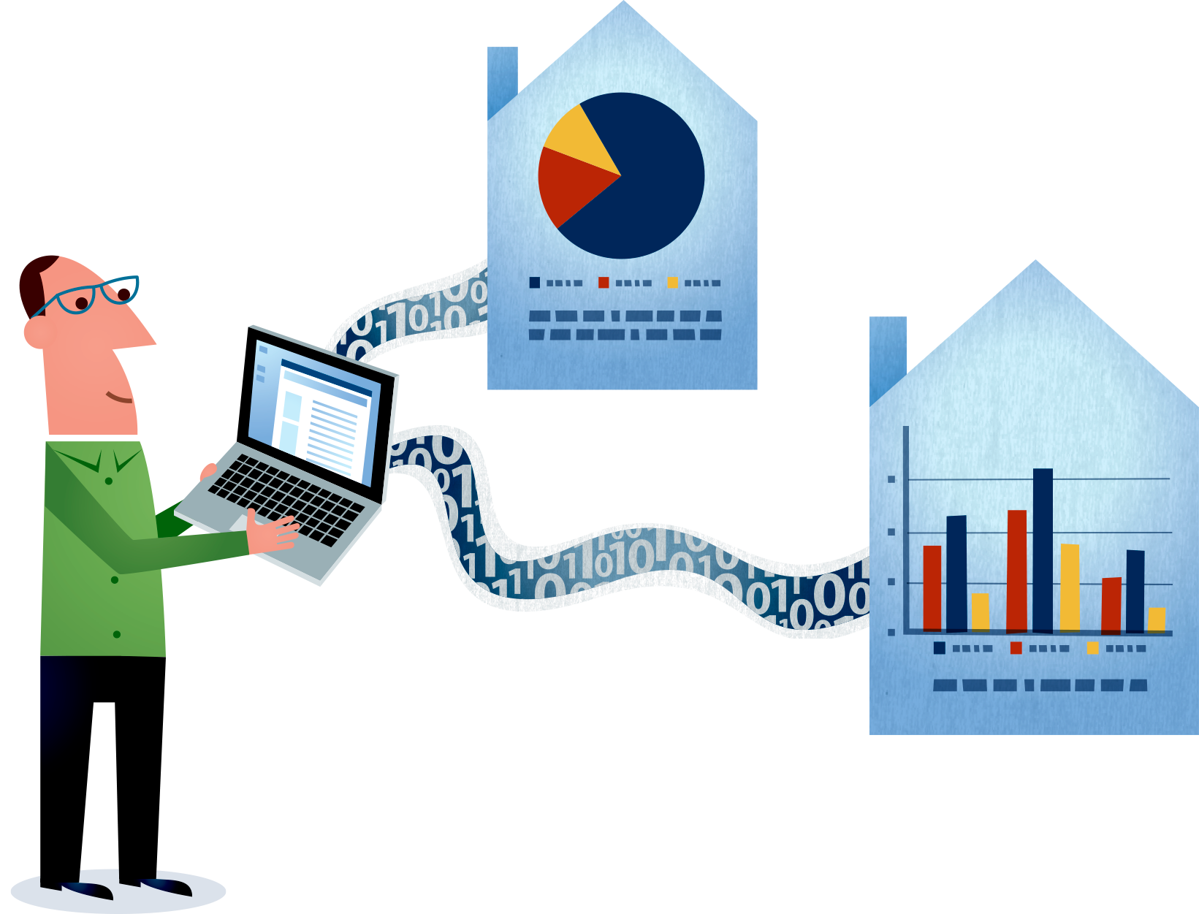
PERSONENBEZOGENE DATEN DÜRFEN VERÖFFENTLICHT WERDEN, WENN…
… sie vollständig anonymisiert sind
… Betroffene nachweisbar in die Publikation eingewilligt haben
… die Publikation für die „Darstellung von Forschungsergebnissen über Ereignisse der Zeitgeschichte unerlässlich“ ist (vgl: BDSG §27)
Illustration: Jørgen Stamp | digitalbevaring.dk

Slide 41
EMPFEHLUNGEN FÜR DIE PUBLIKATION
PERSONENBEZOGENER DATEN
Wählen Sie geeignete Repositorien oder Datenzentren für die Veröffentlichung Ihrer Daten:
  Spezialisierung auf Daten der Sozial- und Wirtschaftswissenschaften, Bildungswissenschaften, Verhaltenswissenschaften und Medizin
  Nutzen Sie Angebote von Fachdiensten,
  bspw. zur Anonymisierung Ihrer Daten
  Nutzen Sie die Möglichkeiten des Restricted
  oder Closed Access (Verfügbarkeit nur für
  bestimmte/befugte Personen unter bestimmten Voraussetzungen) für die Datenveröffentlichung
Illustration: Jørgen Stamp | digitalbevaring.dk

Slide 42
GEEIGNETE FACHDIENSTE, REPOSITORIEN UND DATENZENTREN
Akkreditierte Datenzentren des RatSWD
Angebote des Verbund Forschungsdaten Bildung
Qualiservice – Forschungsdatenzentrum für qualitative sozialwissenschaftliche Forschungsdaten (Angebote, Informationen, Vorlagen)
KonsortSWD – NFDI-Konsortium für Forschungsdaten der Sozial- und Wirtschaftswissenschaften
BERD@NFDI – NFDI-Konsortium für Daten der Wirtschaftswissenschaften
Illustration: Jørgen Stamp | digitalbevaring.dk

Slide 43

Support und weiterführende Informationen

Slide 44
Ansprechpartner Recht, GwP und Ethik an der Universität Leipzig
Team Forschungsdaten
forschungsdaten@uni-leipzig.de
Datenschutzbeauftragter
dsb@uni-leipzig.de
Open Science Office der
Universitätsbibliothek
openscience@ub.uni-leipzig.de
Justitiariat
justitiariat@zv.uni-leipzig.de
Ethikbeirat
ethikbeirat@uni-leipzig.de
Ombudskommission
ombudskommission@uni-leipzig.de
Schlichter:innen der UL
Webseite

Slide 45
FDM an der UL
Aktuelle Infos auf unserer Webseite: Forschungsdatenmanagement an der Uni Leipzig
IT-Serviceangebote im Servicekatalog des URZ
Beratung:
  DMP, Antragsberatung, Technische Umsetzung, Recht und Veröffentlichung
Angebote der Sächsischen FDM-Landesinitiative SaxFDM
(Beratung, Schulung, Veranstaltungen Mitwirkung)
Beteiligung zahlreicher Forschender der UL an Konsortien der Nationalen Forschungsdateninfrastruktur (NFDI):
  Geistes-, Kultur- und Sozialwissenschaften, Chemie, Physik, Bio- und Geowissenschaften, Medizin, Mathematik, Data Science, Materialwissenschaften

